Slide 1
Museet og frivilligheten
Anne Asserson
Siljustøl Venneforening

Slide 2
Tre bergensere har gitt oss disse utsagnene:
“Den norske musikken ligger gjemt i de norske fjell.”
Ole Bull
“Naturen i tonerne og tonerne i naturen! Stakkars dem, som ikke drages og lokkes av deres dype mystikk.” Edvard Grieg
“Min musikk er full av sten.” Harald Sæverud

Slide 3
Velkommen til Bergen og til de tre komponisthjemmene Troldhaugen, Lysøen og Siljustøl som er samlet under en felles ledelse i KODE, ved direktør Sigurd Sandmo.

Slide 4
Hvorfor er vi medlem i FNM?
FNM har i sin formålsparagraf at den skal
« …..formidle medlemsforeningenes innsats til publikum og til offentlige organer og være vakthund og pådriver på medlemsforeningenes vegne….»
FNM skal videre være
« …..rådgiver ved etablering av foreninger og lag og være en effektiv kontaktformidler mellom medlemsforeningene….»

Slide 5
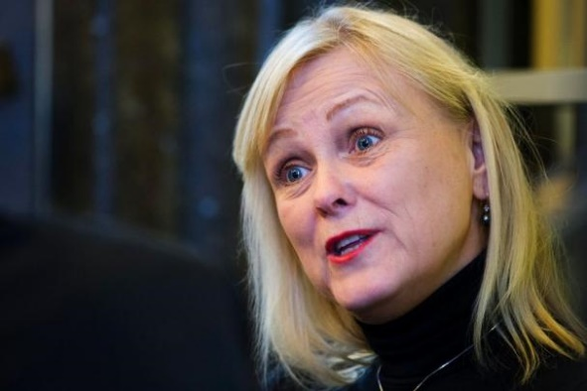
Frivillighet
På årsmøtet til FNM i høst trakk
Kulturminister Torhild Widvey
frem frivilligheten
«Det frivillige arbeidet er viktig for regjeringen og det er viktig “å se” de frivillige. De jobber uegennyttig og ubetalt, de skaper et varmt og bærekraftig samfunn.»

Slide 6
«Venneforeningene støtter og skaper interesse for museenes arrangementer samt at de gir gaver til sine museer.»
«Frivillighet er identitetsskaping»
«Frivilligheten danner det bakteppe av relasjoner som binder oss sammen.»
Sitatene er hentet fra referat fra FNM årsmøte 2014

Slide 7
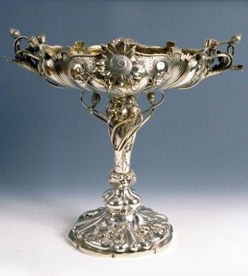
I et historisk perspektiv
har donasjoner vært
bærebjelken i det
europeiske og nasjonale
kulturliv og vi har mange
eksempler på det.
Stiftelser som er bygget
opp av mange små/mindre
gaver.
I Norge har disse gjerne
vært organisert som venneforeninger.

Slide 8
Så kan man kanskje si at:
-Venneforeningene er med og løfter frem Kulturarven vår.
-Venneforeningene tiltrekker seg mennesker med en spesiell interesse for området.
-Dette skaper en tilhørighet og et eierskap til institusjonene de er tilknyttet ved at man har egne arrangementer for medlemmene.

Slide 9
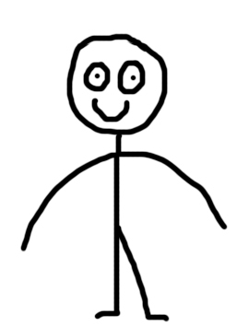
Siden det er enkelt mennesker som er medlemmer av venneforeningene,
er de med å forankre institusjonene
i den sivile sektor eller i samfunnet generelt om man vil.

Slide 10
«Ledelse av Frivillige i Museer - en håndbok»
av kurator Ann Siri Hegseth Garberg, Sverresborg, Trøndelag Folkemuseum.
Heftet analyserer forholdet mellom institusjon og frivilligheten. Gode eksempler fra andre land.
Utgitt i 2014 med støtte av Norsk Kulturråd.
Ann Siri Hegseth Garberg
LEDELSE AV FRIVILLIGE
I MUSEER – EN HÅNDBOK

Slide 11
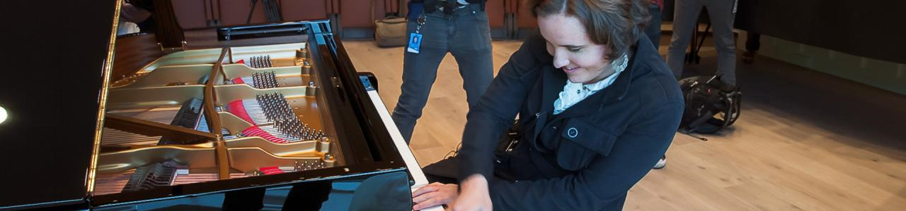
Komponisthjemmet Siljustøl
For to år siden fikk Siljustøl et nytt flygel hvor de to giverne var en fra Siljustøls venner og stiftelsen Siljustøl.

Slide 12
Formålet for komponisthjemmens venneforeninger er i hovedsak å fremme musikken.
Som det er nedfelt i våre statutter:
Siljustøls Venner har som formål å fremme, hjelpe og støtte virksomheten på Siljustøl og verne om komponistens minne og musikalske arv.

Slide 13
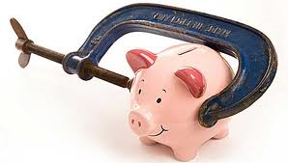
Noen av våre Siljustøl problemstillinger
-som komponist hjem er det viktig å betrakte stedet både som et museum, men også som et rom som skal fylles med musikk og kunst.
-det er ikke et lokale som det er lett å fylle, vanskelig tilkomst
-begrensninger i volum, max 40 personer
-inntekter basert på medlemsavgift gir lite
handlingsrom
-begrenser innkjøp av kunstnere, må «tigge» litt

Slide 14
Noen spørsmål /problemstillinger
Hva vil museene med venneforeningene? Hvordan vil/kan museene eventuelt bruke venneforeningene?
Det ser ut til å være en trend at kunstmuseer ønsker å avvikle sine venneforeninger, og isteden opprette kunstklubber som museene selv drifter.
Hva er erfaringene herfra?

Slide 15
Den problematiske(?) frivilligheten
‘Økende sprik mellom profesjonalitet og frivillighet’
En problemstilling er at museene i økende grad profesjonaliseres. Dette gjelder også mindre institusjoner.
Hvordan håndterer vi dette?

Slide 16
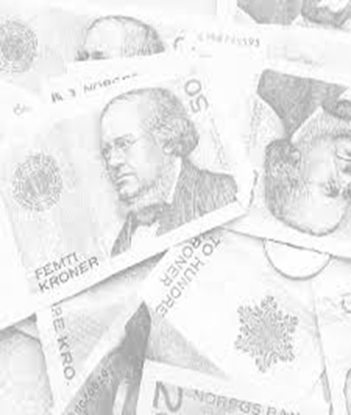
‘Økonomi’
Det er vanskelig å drive venneforeningene med medlemskontingenten.
Hvordan kan FNM hjelpe her ved å finne/forslå nasjonale løsninger?

Slide 17
En klassiker som går igjen: Hva får jeg igjen for å være medlem av venneforeningen?!
Er frivilligheten på veg ut?
Hvordan kan vi forsterke forholdet mellom profesjonalitet og frivillighet?

Slide 18
World Federation of Friends of Museums WFFM
  ….a structure entitled to become a creditable counterpart of museum institutions and of their managing agencies, a transnational association open to diverse operative experiences and to the needs of different cultures.
  One of WFFM’s primary roles is to cultivate lines of communication between member associations and to promote the idea of Friends of museums worldwide.
  http://www.museumsfriends.com/

Slide 19
The Executive Secretariat
The Executive Secretariat is responsible for implementing the Executive Committee decisions and provides services to WFFM members.
In general it co-ordinates and supports WFFM activities and programmes.
Contact
    Dr. Stefan Waller / WFFM
    c/o Freunde der Kunsthalle e. V.
    Glockengießerwall
    20095 Hamburg, Germany
    Tel + 49 40 23 81 71 67
    E-mail: stefan@museumsfriends.com

Slide 20

Går vi ut i verden sammen??

